Slide 1
Corso di Lingua Spagnola
Corso di Studio in Marketing, Comunicazione Aziendale e Mercati Globali
Prof.ssa Anamaría González L.
a.a. 2022/2023
Prof.ssa Anamaría González L.
Anamaria.gonzalez@unimib.it

Slide 2
Corso di Lingua Spagnola – Presentazione
LE LEZIONI (I)
 | Ore settimanali | Durata complessiva
Monografico | 4 (= 2 lezioni) | 21 lezioni
Esercitazioni | 2 (= 1 lezione) | 10 lezioni
Totale | 6 ore | 31 lezioni (circa 10 settimane)
SCUOLA DI ECONOMIA

Slide 3
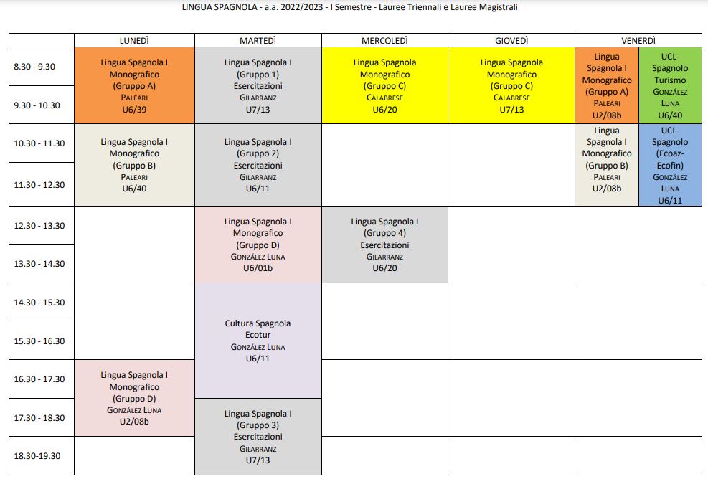
Corso di Lingua Spagnola – Presentazione
LE LEZIONI (I)
(aggiornato: settembre 2022 – pubblicato su e-learning)
SCUOLA DI ECONOMIA

Slide 4
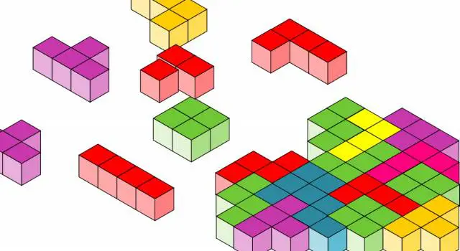
Corso di Lingua Spagnola – Presentazione
LE LEZIONI (II)
MOBILITÁ TRA GRUPPI
Gruppo A, B, C e D offrono lo stesso percorso
È possibile scegliere il gruppo
MEGLIO SEMPRE FARE UNA SCELTA COERENTE!
Monografico: A+A
B+B
C+C D+D
Esercitazioni: gruppo 1
gruppo 2
gruppo 3
gruppo 4
SCUOLA di economia

Slide 5
Corso di Lingua Spagnola – Presentazione
LE LEZIONI (II)
UNICAMENTE PRESENZIALE
ATTENZIONE!
NON SI TRASMETTERANNO LE LEZIONI VIA WEBEX Si ricorda sempre che è severamente vietato e legalmente punibile registrae e/o diffondere il contenuto delle lezioni senza autorizzazione
Scuola di economia

Slide 6
Corso di Lingua Spagnola – Presentazione
FOCUS: COMUNICAZIONE
Scuola di economia

Slide 7
Corso di Lingua Spagnola – Presentazione
I contenuti integrati
COMUNICAZIONE
contenuti socio-culturali
lessico
grammatica
funzioni comunicative
Scuola di economia

Slide 8
Corso di Lingua Spagnola – Presentazione
Lezioni complementari
ESERCITAZIONI
MONOGRAFICO
Scuola di economia

Slide 9
Corso di Lingua Spagnola – Presentazione
i
materiali
Manuale (da acquistare)
Materiali di supporto alla didattica: slides, schede, esercizi… (scaricabili dalla pagina e-learning)
Dispensa con contenuti culturali (scaricabile dalla pagina e-learning)
Scuola di economia

Slide 10
Corso di Lingua Spagnola – Presentazione
Il manuale
Campus Sur–A1-B1
Casa editrice: Difusión
Edición híbrida
Libro del alumno
ISBN 978-84-19236-35-7
(V. ulteriori informazioni sulla pagina E-Learning del corso)
Non effettuate l’acquisto da Amazon
Scuola di economia

Slide 11
Corso di Lingua Spagnola – Presentazione
La piattaforma digitale
https://campus.difusion.com/
Scheda con codice all’interno del manuale permette di diventare un utente PREMIUM:
Accesso al libro in formato digitale
Accesso al Cuaderno de Ejercicios
Accesso alle risorse interattive (esercizi con autocorrezione, video, audio…)
Accesso al sistema di messaggistica
ATTENZIONE:
DALL’INTERFACCIA INIZIALE, DOPO AVER CLICCATO «PÁSATE A PREMIUM»
INSERISCI IL TUO CODICE COME «ESTUDIANTE»
SCUOLA DI economia

Slide 12
Corso di Lingua Spagnola – Presentazione
L’esame
Risorsa grafica da: Quino modificato da innovacióndisruptiva.blogspot
SCUOLA DI ECONOMIA

Slide 13
Corso di Lingua Spagnola – Presentazione
L’esame
PROVA SCRITTA + PROVA ORALE
Costituiscono le parti di un unico esame
ATTENZIONE:
NON È POSSIBILE SOSTENERE LE DUE PARTI SEPARATAMENTE L’esame si sostiene in un’unica sessione di un unico appello
Scuola di economia

Slide 14
Corso di Lingua Spagnola – Presentazione
La prova scritta informatizzata
LA PROVA INFORMATIZZATA È PROPEDEUTICA ALLA PROVA ORALE
CONTENUTI: grammaticali e contenuti socio-culturali (da dispensa)
TIPOLOGIA DI DOMANDE:
serie di risposte chiuse
MODALITÁ:
prova a tempo che si svolge dalla piattaforma esamionline.elearning.unimib.it
Dipartimento di economia, metodi quantitativi e strategie d’impresa

Slide 15
Corso di Lingua Spagnola – Presentazione
La prova orale
Si può accedere SOLO con la sufficienza della prova scritta.
CONTENUTI: temi, lessico e contenuti comunicativi a partire da:
Indicazioni date nel syllabus (programma che trova corrispondenza nelle unità svolte durante le lezioni)
Contenuti socio-culturali (da dispensa scaricabile dalla piattaforma e-learning)
Contenuti grammaticali
verificati tramite la descrizione di alcune immagini e l’interazione con le docenti
Contenuti comunicativi
v. documento su E-Learning
FOCUS: CONVERSAZIONE
Dipartimento di economia, metodi quantitativi e strategie d’impresa

Slide 16
Corso di Lingua Spagnola – Presentazione
Certificazioni
Le certificazioni linguistiche possono sostituire l’esame. Possono considerarsi validi, solo ed esclusivamente, titoli che non abbiamo maturato piú di 3 anni dal conseguimento. N.B. questa validità temporale deve essere requisito relativo all’appello a cui ci si vuole presentare.
Tra i titoli riconosciuti
Certificazioni DELE (B1-B2)
Certificazioni B1 rilasciate da università spagnole
In caso di conversione del voto, non ci sarà possibilità di integrazione del voto. Il voto potrà essere accettato o rifiutato.
Per la conversione, inviare via mail, attorno alla data d’esame, il documento punteggio della certificazione.
Dipartimento di economia, metodi quantitativi e strategie d’impresa

Slide 17
Corso di Lingua Spagnola – Presentazione
¿dudas? ¿preguntas?
La pagina E-Learning é riferimento per ogni tipo di comunicazione.
Tenerla sempre sotto controllo!
Scuola di economia

